Slide 1
"До последнего спасал жителей Мариуполя"
Трагическая история
капитана I ранга
Андрея Николаевича Палия

Slide 2
19 марта в ходе освобождения Мариуполя погиб заместитель командующего Черноморским флотом капитан I ранга Андрей Николаевич Палий. Информация о его гибели появилась в воскресенье, 20 марта. Как сообщил "Технологии машиностроения" источник на ЧФ, офицер обеспечивал гуманитарный коридор для выхода жителей Мариуполя из города. По предварительным данным, с героем простятся в Севастополе 22 или 23 марта.

Slide 3
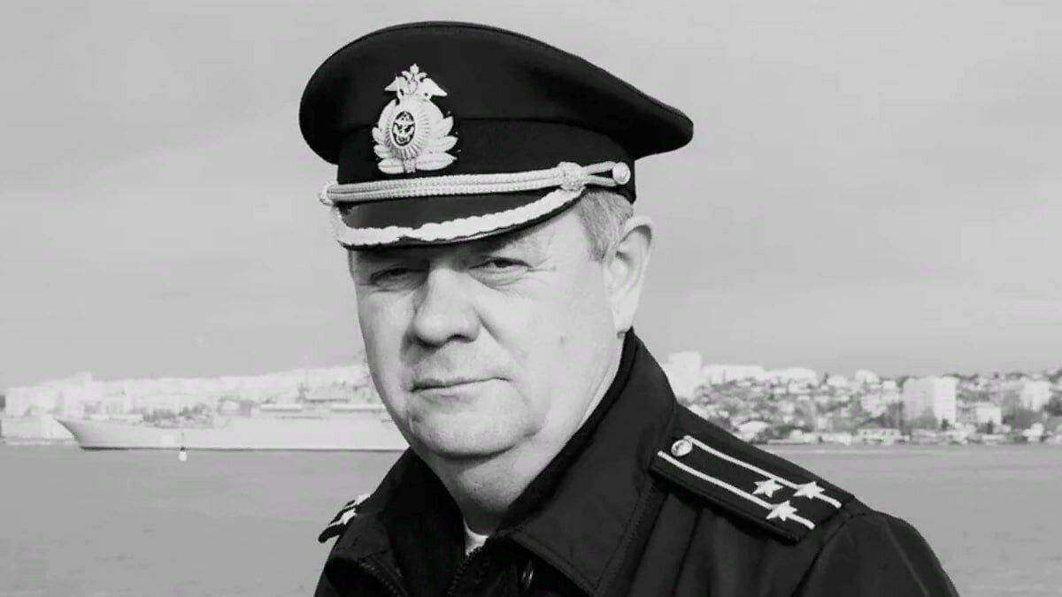
19 марта в ходе освобождения Мариуполя погиб заместитель командующего Черноморским флотом капитан I ранга Андрей Николаевич Палий.

Slide 4
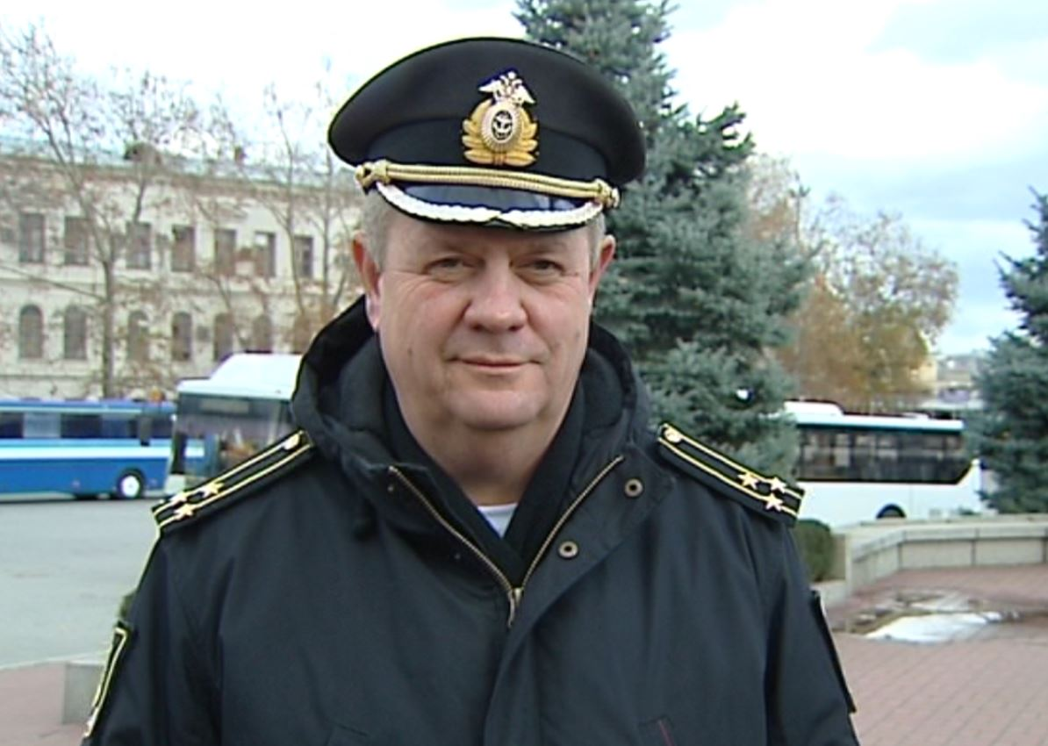
Под Мариуполем Андрей Палий обеспечивал работу гуманитарного коридора для выхода из города мирных жителей.

Slide 5
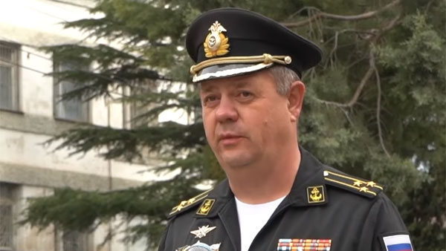

Slide 6
Андрей Николаевич родился в Киеве в 1971 году в семье потомственных военных. Закончил школу в Североморске, на службе с 1988 года. В 1992-м окончил Киевское высшее военно-морское политическое училище. В 1993 году отказался принять украинское гражданство, после чего убыл на службу на Северный флот.
Ходил на эсминце "Бесстрашный", спасателе "Георгий Титов", тяжёлом атомном ракетном крейсере "Пётр Великий", БПК "Керчь", СКР "Пытливый", БПК "Очаков", ракетном крейсере "Москва". Участник ряда дальних морских походов. Занимал должности психолога, заместителя командира корабля и др.

Slide 7
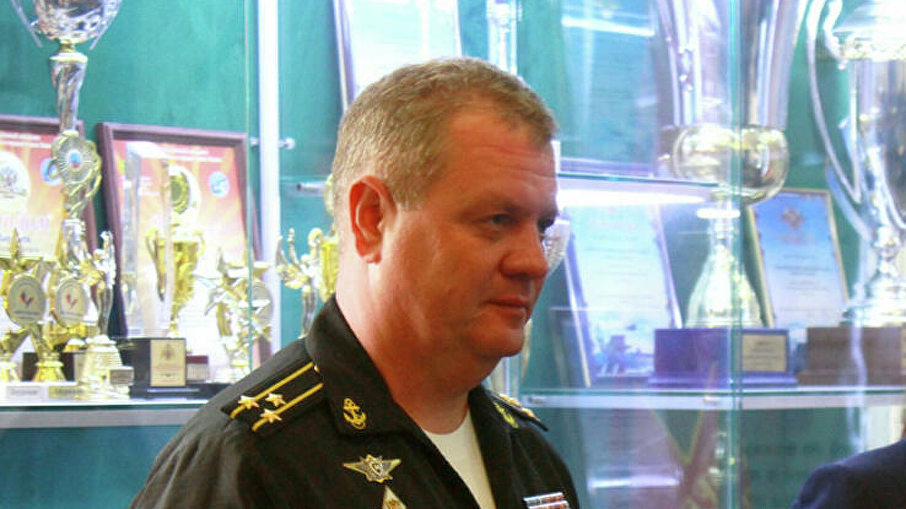

Slide 8
С 2011 года — начальник отдела по работе с личным составом ЧФ.
По состоянию на 2020 год служил в должности заместителя командующего Черноморским флотом по военно-политической работе.
Палий принимал непосредственное участие в грузинской кампании 2008 года, возвращении Крыма, работал в командировках в Чечне и Сирии.

Slide 9
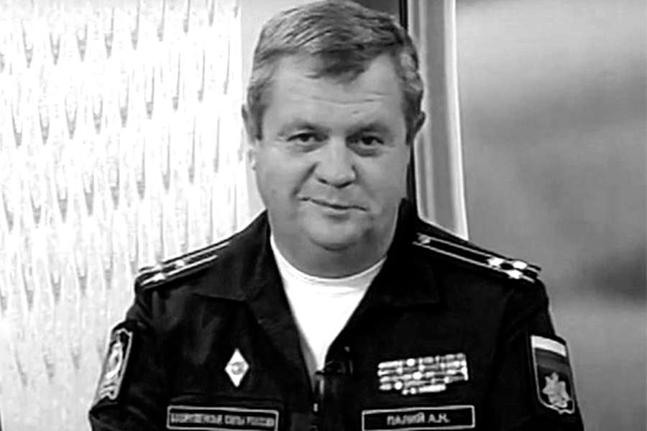

Slide 10
Сенатор Севастополя Екатерина Алтабаева откликнулась на гибель офицера так: "Город понёс тяжелую, невосполнимую потерю. Андрей Николаевич всем сердцем любил Севастополь. Палия любили и уважали подчинённые...«
Губернатор Севастополя Михаил Развожаев рассказал о своей дружбе с Андреем Николаевичем: "Он был очень открытым и порядочным человеком. Настоящий офицер из военной династии. Все, кто хоть раз общался с ним, навсегда запомнят его отзывчивость. Он пользовался большим авторитетом на флоте, понимающий и слышащий, умел найти подход к любому человеку".

Slide 11
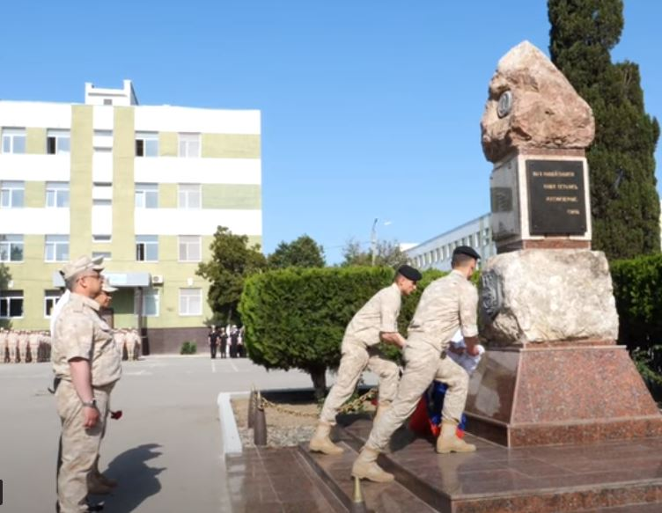
Севастополь простился со своим героем 23 марта. Почтить память героя пришли сотни севастопольцев.

